Slide 1
Supreme Eating Program
Abnahme des 2. Zyklus
Nicklas Czorny
Leon Gashi
Oguzhan Kaluk
Alexandra Klein
Dursun Berat Saral
Nick Waldschmidt

Slide 2
Agenda
1. Auswahl von Restaurants anzeigen
2. Essensbestellung
3. Bewertung
4. Architekturentwurf

Slide 3
1. Auswahl von Restaurants

Slide 4
Anforderungsanalyse
Kapitel 1.1:

Slide 5
User Stories
User Story-ID | 5.1
User Story-Beschreibung | Als Kunde möchte ich in der Lage sein, ein mir passendes Restaurant finden zu können, um eine Bestellung tätigen zu können.
Geschätzter Realisierungsaufwand | 10 Std.
Priorität | hoch
Autor | Oguzhan Kaluk
Abhängigkeiten zu anderen User Stories
User Story-ID | 5.3
User Story-Beschreibung | Als Kunde möchte ich in der Lage sein, eine alternative Lieferadresse auswählen zu können, damit ich unabhängig meines Aufenthalts Essen bestellen kann.
Geschätzter Realisierungsaufwand | 5 Std.
Priorität | niedrig
Autor | Oguzhan Kaluk
Abhängigkeiten zu anderen User Stories | 1.4
User Story-ID | 5.2
User Story-Beschreibung | Als Kunde möchte ich die Namen, Kategorien und die durchschnittliche Bewertung der Restaurants sehen, um ein mir passendes Restaurant finden zu können.
Geschätzter Realisierungsaufwand | 10 Std.
Priorität | hoch
Autor | Oguzhan Kaluk
Abhängigkeiten zu anderen User Stories
User Story-ID | 5.4
User Story-Beschreibung | Als Kunde möchte ich nur die Restaurants sehen, in deren Lieferbereich ich mich befinde, damit ich nicht negative Rückmeldungen bekomme bei der Essensbestellung.
Geschätzter Realisierungsaufwand | 15 Std.
Priorität | mittel
Autor | Oguzhan Kaluk
Abhängigkeiten zu anderen User Stories

Slide 6
User Stories
User Story-ID | 5.5
User Story-Beschreibung | Als Kunde möchte ich die Möglichkeit haben, die Speisekarten der jeweiligen Restaurants anzusehen, damit ich im Vorfeld entscheiden kann, ob dieses Restaurant zu mir passt oder nicht.
Geschätzter Realisierungsaufwand | 5 Std.
Priorität | mittel
Autor | Oguzhan Kaluk
Abhängigkeiten zu anderen User Stories
User Story-ID | 5.7
User Story-Beschreibung | Als Kunde möchte ich Restaurants als Favoriten setzen können, um diese schneller bei weiteren Essensbestellungen finden zu können.
Geschätzter Realisierungsaufwand | 5 Std.
Priorität | niedrig
Autor | Oguzhan Kaluk
Abhängigkeiten zu anderen User Stories
User Story-ID | 5.6
User Story-Beschreibung | Als Kunde möchte ich eine Karte sehen, in der meine Lieferadresse im Mittelpunkt ist. Damit kann ich Restaurants in meiner unmittelbaren Umgebung sehen.
Geschätzter Realisierungsaufwand | 15 Std.
Priorität | niedrig
Autor | Oguzhan Kaluk
Abhängigkeiten zu anderen User Stories

Slide 7
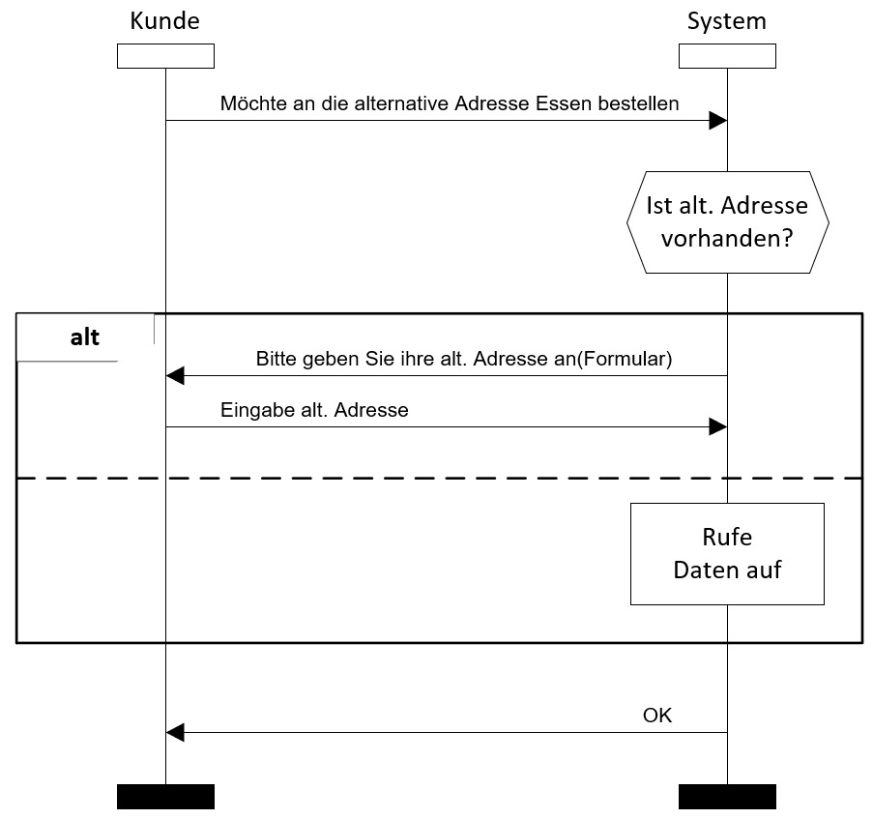
bMSC – Alternativeadresse eingeben
Hauptszenario: Der Kunde möchte bei der Essensbestellung die alternative Adresse nutzen. Das System überprüft, ob diese vorhanden ist. Das System ruft diese Daten auf und der Kunde wird zurück zur Liste der Restaurants weitergeleitet.
Ausnahmeszenario: Bei Nicht-Vorhanden-Sein der alternativen Adresse, wird der Kunde ein Formular zur Eingabe der alternativen Adresse gegeben. Diese werden dann genutzt und der Kunde wird zur Liste der Restaurants weitergeleitet.

Slide 8
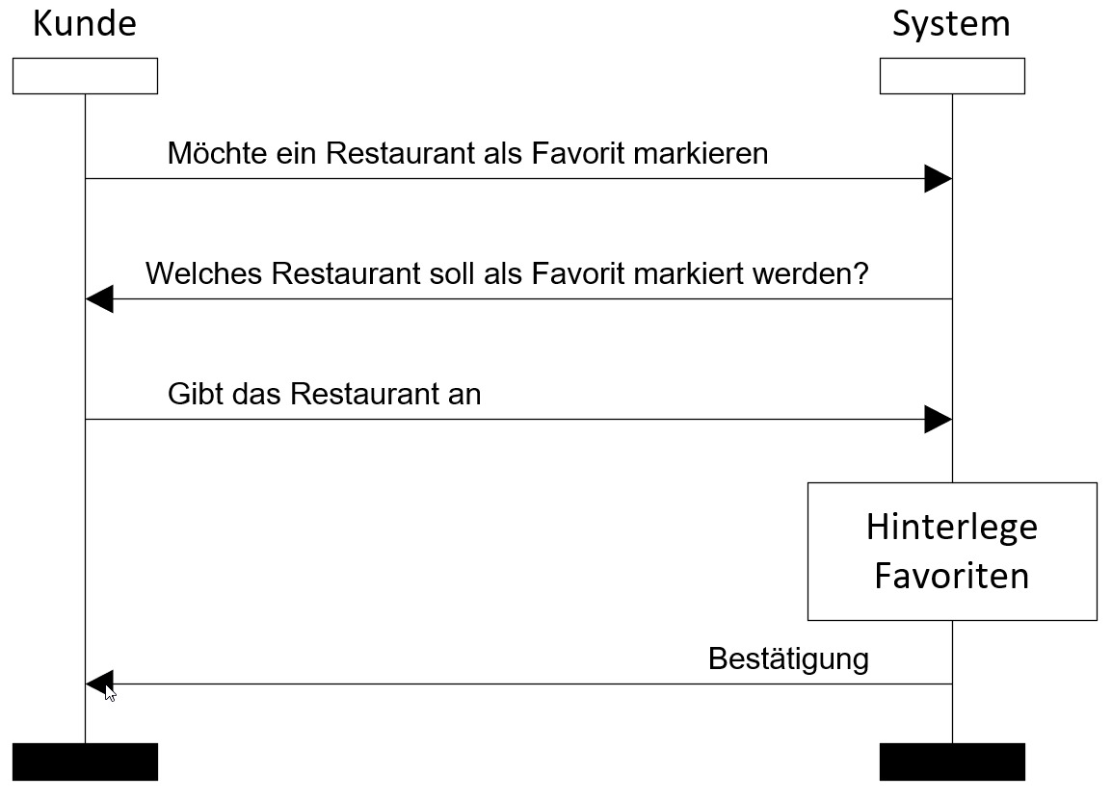
bMSC – Restaurant als Favorit markieren
Hauptszenario: Der Kunde möchte ein Restaurant als Favorit markieren. Dafür möchte das System wissen, welches Restaurant als Favorit markiert werden soll. Das vom Kunden übermittelte Restaurant wird dem Kunden als Favorit zugewiesen und der Kunde erhält eine Bestätigung.

Slide 9
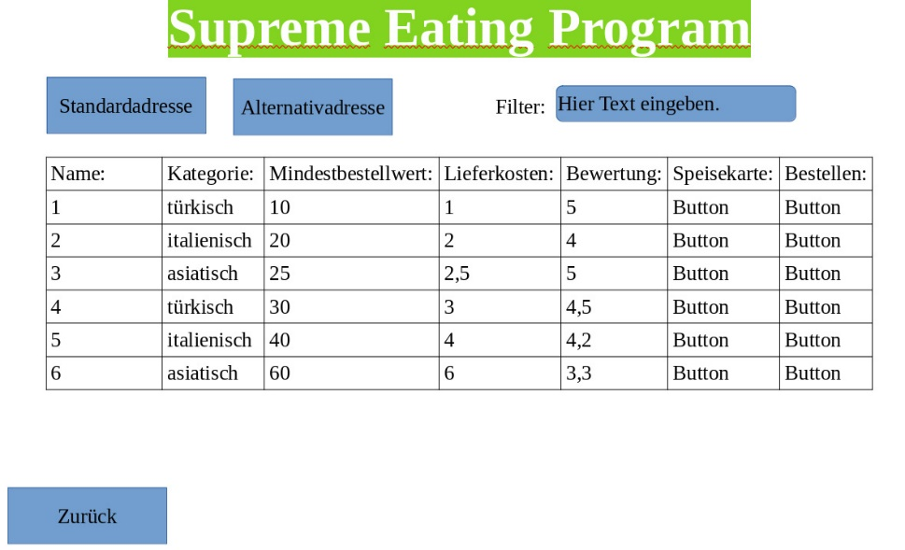
Papierprototypen – Restaurants anzeigen
Abbildung 1: Restaurants anzeigen

Slide 10
Qualitätssicherung
Kapitel 1.2:

Slide 11
Testfälle und Protokolle der Testdurchführung Restaurants anzeigen und Alternativadresse eingeben
Datum | 16.12.2021
Tester | Leon
SW-Version | V 0.1.2
Vorbedin-gung(en) | Es wurden Restaurantbesitzer, Restaurants und Speisekarten erstellt. Der Nutzer „Max Mustermann“ ist am System mit Passwort „geheim“ registriert und eingeloggt. Der Benutzer befindet sich auf der Kundenstartseite.
Schritt | Aktion (User) | Erwartete Reaktion (System) | √ / X
1 | Der Benutzer klickt auf „Restaurant suchen“. | Der Benutzer wird auf die View der Restaurantliste weitergeleitet. | √
2 | Der Benutzer klickt auf „Alternativadresse“. | Der Radiobutton ist ausgewählt. | √
3 | Der Benutzer klickt auf den Button „aendern“. | Der Benutzer wird auf die View der Alternativadresse weitergeleitet. | √
4 | Der Benutzer gibt die Attribute „Alternative Straße“, „Alternative Nummer“, „Alternative PLZ“ und „Alternative Stadt“ ein. | Die Textfelder sind gefüllt. | √
5 | Der Benutzer klickt auf den Button „Speichern“. | Die Daten wurden gespeichert und werden an die Datenbank übermittelt. Der Benutzer wird wieder auf die View der Restaurantliste weitergeleitet. | √
Nachbe-dingung(en) | Die Alternativadresse wurde im System gespeichert und dem Nutzer werden die Restaurants in seiner Nähe angezeigt. |  | √
Testurteil | Test bestanden

Slide 12
2. Essensbestellung

Slide 13
Anforderungsanalyse
Kapitel 2.1:

Slide 14
User Stories
User Story-ID | 6.3
User Story-Beschreibung | Als Kunde möchte ich Gerichte aus der Speisekarte zu meiner Bestellung hinzufügen, damit ich einen Überblick im Warenkorb habe.
Geschätzter Realisierungsaufwand | 2 Tage
Priorität | hoch
Autor(en) | Nick Waldschmidt
Abhängigkeiten zu anderen User Stories
User Story-ID | 6.6
User Story-Beschreibung | Als Kunde soll meine Bestellung in einer Bestellhistorie aufzufinden sein, um meine letzten Bestellungen nachzuverfolgen.
Geschätzter Realisierungsaufwand | 1 Tag
Priorität | mittel
Autor(en) | Nick Waldschmidt
Abhängigkeiten zu anderen User Stories | 3.6, 3.8
User Story-ID | 6.7
User Story-Beschreibung | Als Kunde will ich in der Bestellhistorie Name des Restaurants, die Bestellten Gerichte, deren Bestelldatum und Preise angezeigt bekommen, um mein Konsumverhalten im Überblick zu haben.
Geschätzter Realisierungsaufwand | 3 Tage
Priorität | niedrig
Autor(en) | Dursun Berat Saral
Abhängigkeiten zu anderen User Stories | 3.7
User Story-ID | 6.5
User Story-Beschreibung | Als Kunde möchte ich nach dem Bestellvorgang eine Bestätigungsmail erhalten, um sicher zu gehen, dass meine Bestellung eingegangen ist.
Geschätzter Realisierungsaufwand | 2 Tage
Priorität | Hoch
Autor(en) | Dursun Berat Saral
Abhängigkeiten zu anderen User Stories | 3.7

Slide 15
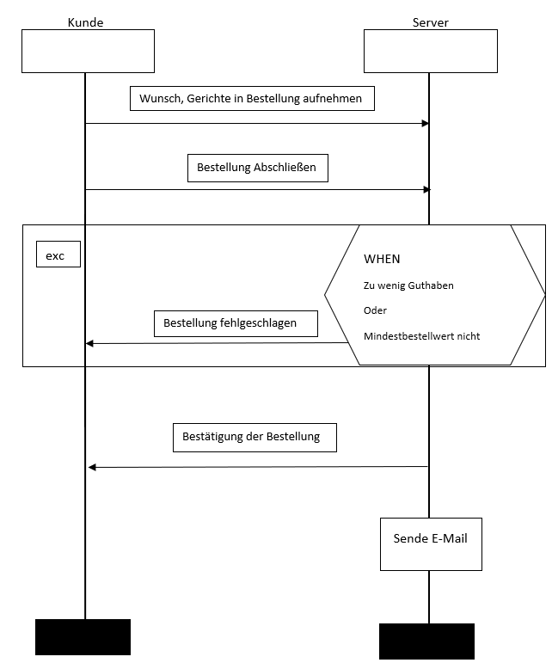
bMSC – Bestellung hinzufügen
Hauptszenario: Der Kunde will eine Speise in die Bestellung aufnehmen und die Bestellung abschließen. Das System schickt dem Kunden eine Bestätigung der Bestellung. Zusätzlich schickt das System eine Bestätigungs-E-Mail an den Kunden.
Ausnahmeszenario: Wenn der Kunde zu wenig Guthaben auf seinem Konto hat oder den mindestbestellwert nicht erreicht, dann ist die Bestätigung fehlgeschlagen.

Slide 16
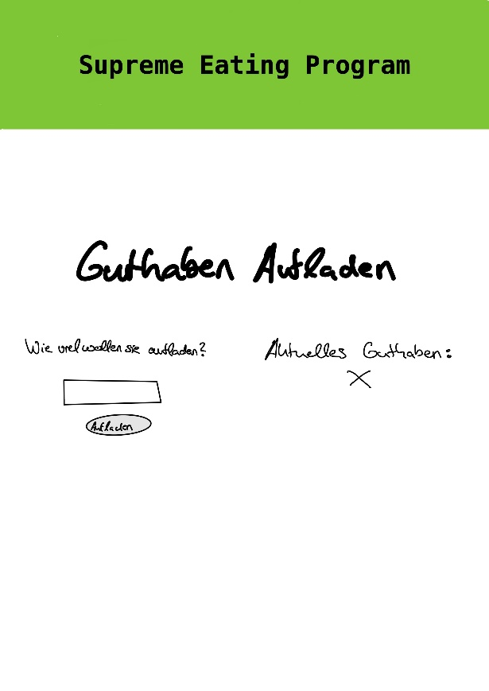
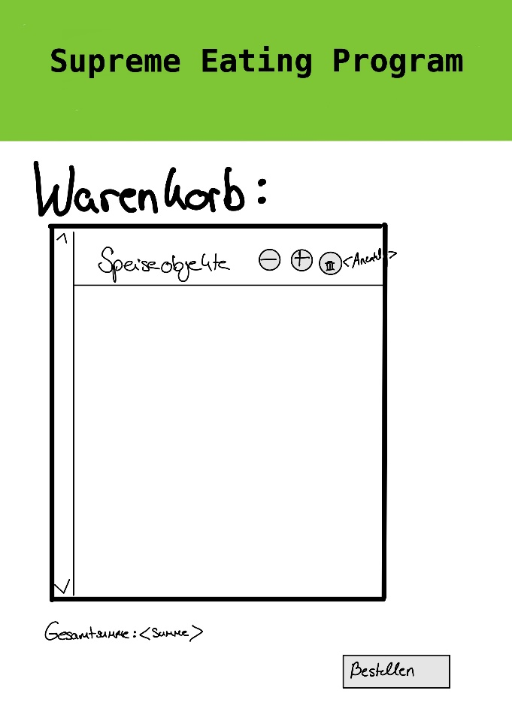
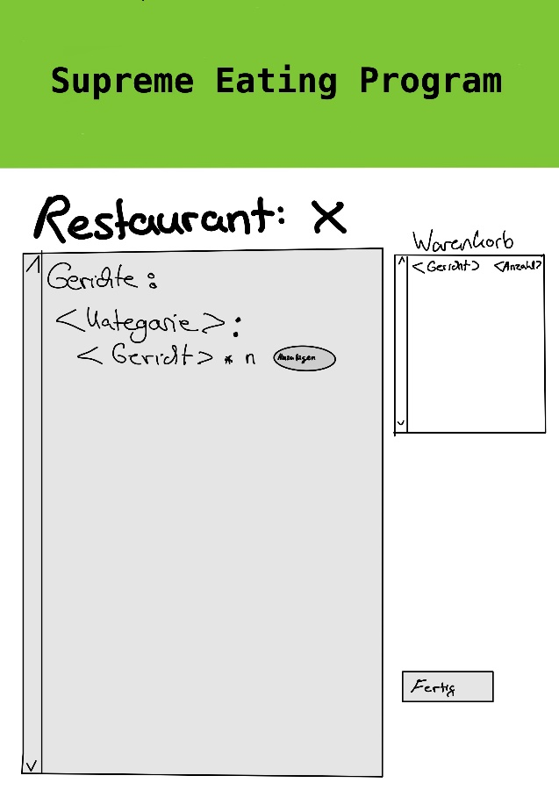
Papierprototypen
Abbildung 2: Guthaben aufladen
Abbildung 4: Bestellüberblick
Abbildung 3: Warenkorb

Slide 17
Qualitätssicherung
Kapitel 2.2:

Slide 18
Testfälle und Protokolle der Testdurchführung Bestellung hinzufügen
Datum | 16.12.2021
Tester | Leon
SW-Version | V 0.1.2
Vorbedin-gung(en) | Es wurden ein Restaurantbesitzer, Restaurant und eine Speisekarte erstellt. Der Nutzer „Max Mustermann“ ist am System mit Passwort „geheim“ registriert und eingeloggt. Der Benutzer befindet sich auf der Restaurantliste. Wichtig: Der Benutzer hat Guthaben auf sein Guthabenkonto geladen.
Schritt | Aktion (User) | Erwartete Reaktion (System) | √ / X
1 | Der Benutzer sucht sich ein Restaurant aus und klickt auf den Button „Bestellen“. | Der Benutzer wird auf die Speisekarte des Restaurants weitergeleitet. | √
2 | Der Benutzer klickt in einer Zeile auf ein Gericht und klickt auf „Hinzufügen“. | Das Gericht wurde in seinen Warenkorb hinzugefügt. | √
3 | Der Benutzer klickt auf den Button „fertig“. | Der Benutzer wird auf den Warenkorb weitergeleitet. | √
4 | In dem Warenkorb wird die Gesamtsumme (ohne Lieferkosten und die Lieferkosten angezeigt. Der Benutzer klickt auf den Button „bestellen“. | Die Bestellung wurde durchgeführt und der Benutzer wird auf die Bewertungsview weitergeleitet. | √
Nachbe-dingung(en) | Der Benutzer konnte bei einem Restaurant ein Gericht bestellen. |  | √
Testurteil | Test bestanden

Slide 19
3. Bewertung

Slide 20
Anforderungsanalyse
Kapitel 3.1:

Slide 21
User Stories
User Story-ID | 7.1
User Story-Beschreibung | Als Kunde möchte ich mein Essen und meine Lieferung mit 1-5 Sternen bewerten, damit ich ein Feedback geben kann.
Geschätzter Realisierungsaufwand | 15 Std.
Priorität | Mittel
Autor | Alexandra Klein
Abhängigkeiten zu anderen User Stories | 4.2
User Story-ID | 7.5
User Story-Beschreibung | Als Restaurantbesitzer möchte ich mich durch die Bewertungen klicken, damit ich das Feedback lesen kann.
Geschätzter Realisierungsaufwand | 5 Std
Priorität | Mittel
Autor | Alexandra Klein
Abhängigkeiten zu anderen User Stories
User Story-ID | 7.3
User Story-Beschreibung | Als Kunde möchte ich alle Bewertungen des Restaurants lesen können, wenn ich dort bestelle, damit ich mir ein Bild von dem Restaurant mache kann.
Geschätzter Realisierungsaufwand | 5 Std
Priorität | Mittel
Autor | Alexandra Klein
Abhängigkeiten zu anderen User Stories | 2.2
User Story-ID | 7.6
User Story-Beschreibung | Als Restaurantbesitzer möchte ich mir die durchschnittlichen Bewertungen sowohl von dem Essen als auch der Lieferung einzeln anzeigen lassen.
Geschätzter Realisierungsaufwand | 5 Std
Priorität | Hoch
Autor | Alexandra Klein
Abhängigkeiten zu anderen User Stories

Slide 22
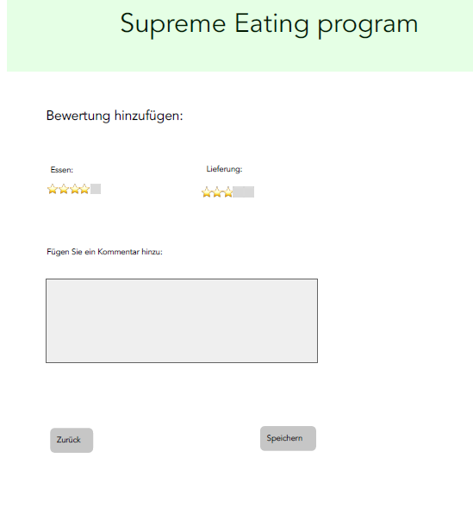
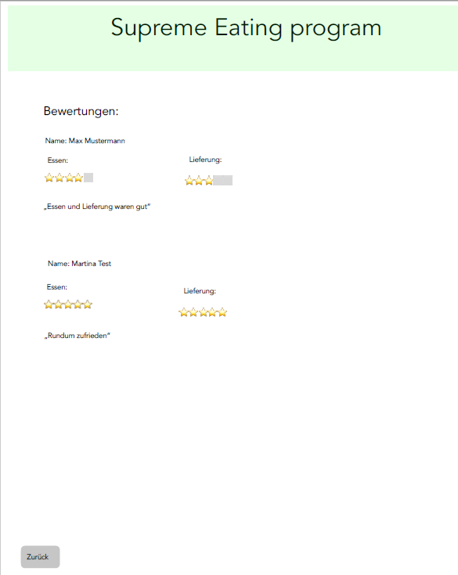
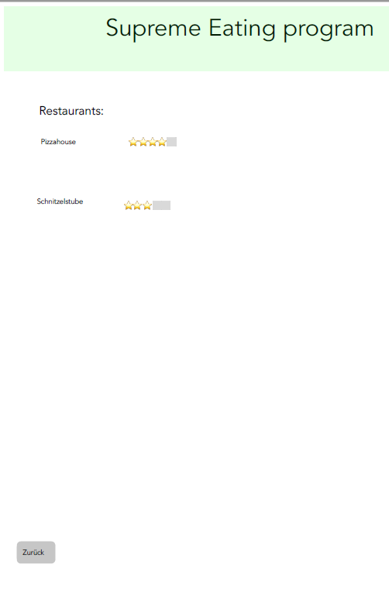
Papierprototypen
Abbildung 5: Bewertung hinzufügen
Abbildung 6: Bewertung anzeigen
Abbildung 7: Durchschnittliche Bewertungen

Slide 23
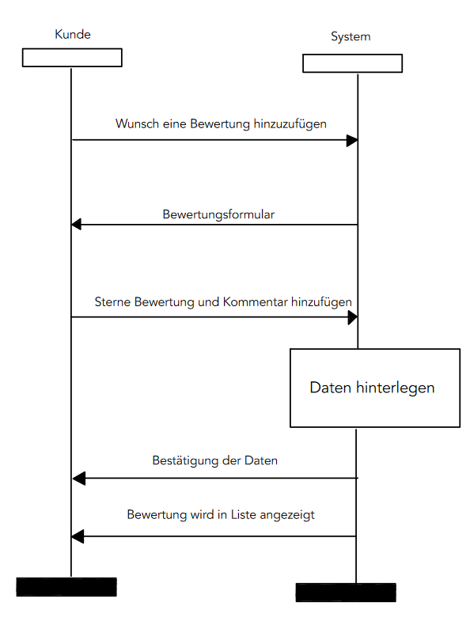
bMSC – Bewertung hinzufügen
Hauptszenario: Der Kunde möchte eine Bewertung zu dem Essen und der Lieferung hinzufügen. Dieser kann dabei eine Sterne-Bewertung mit eins bis fünf Sternen geben und einen Kommentar hinzufügen. Das System speichert die Daten und diese werden in der Bewertungsliste des Restaurants angezeigt.

Slide 24
Qualitätssicherung
Kapitel 3.2:

Slide 25
Testfälle und Protokolle der Testdurchführung Bewertung hinzufügen
Datum | 16.12.2021
Tester | Leon
SW-Version | V 0.1.2
Vorbedin-gung(en) | Es wurden ein Restaurantbesitzer, Restaurant und eine Speisekarte erstellt. Der Nutzer „Max Mustermann“ ist am System mit Passwort „geheim“ registriert und eingeloggt. Der Benutzer hat eine Bestellung ausgelöst und befindet sich in der Bewertungsview.
Schritt | Aktion (User) | Erwartete Reaktion (System) | √ / X
1 | Der Benutzer wählt in der Gericht-ChoiceBox die „5“ aus. | Die Ziffer 5 wurde ausgewählt. | √
2 | Der Benutzer wählt in der Lieferung-ChoiceBox die „3“ aus. | Die Ziffer 3 wurde ausgewählt. | √
3 | Der Benutzer füllt das Kommentarfeld mit dem Kommentar „Essen war super“. | Das Kommentarfeld wurde gefüllt. | √
4 | Der Benutzer gibt den Namen „Hans“ in das Namenstextfeld ein. | Das Namenstextfeld wurde gefüllt. | √
5 | Der Benutzer klickt auf den Button „Speichern“. | Die Bewertung wird in die Datenbank geschrieben und der Benutzer wird auf die Startseite weitergeleitet. | √
6 | Der Benutzer klickt auf den Button „Restaurants suchen“. | Der Benutzer befindet sich in der Restaurantliste. | √
7 | Der Benutzer sieht die durchschnittliche Bewertung. Der Benutzer klickt auf „Bewertungen“. | Der Benutzer sieht seine Bewertung für das Restaurant. | √
Nachbe-dingung(en) | Der Benutzer konnte ein Restaurant bewerten. |  | √
Testurteil | Test bestanden

Slide 26
Architekturentwurf
Kapitel 4:

Slide 27
UML-Klassendiagramm (Front-End)

Slide 28
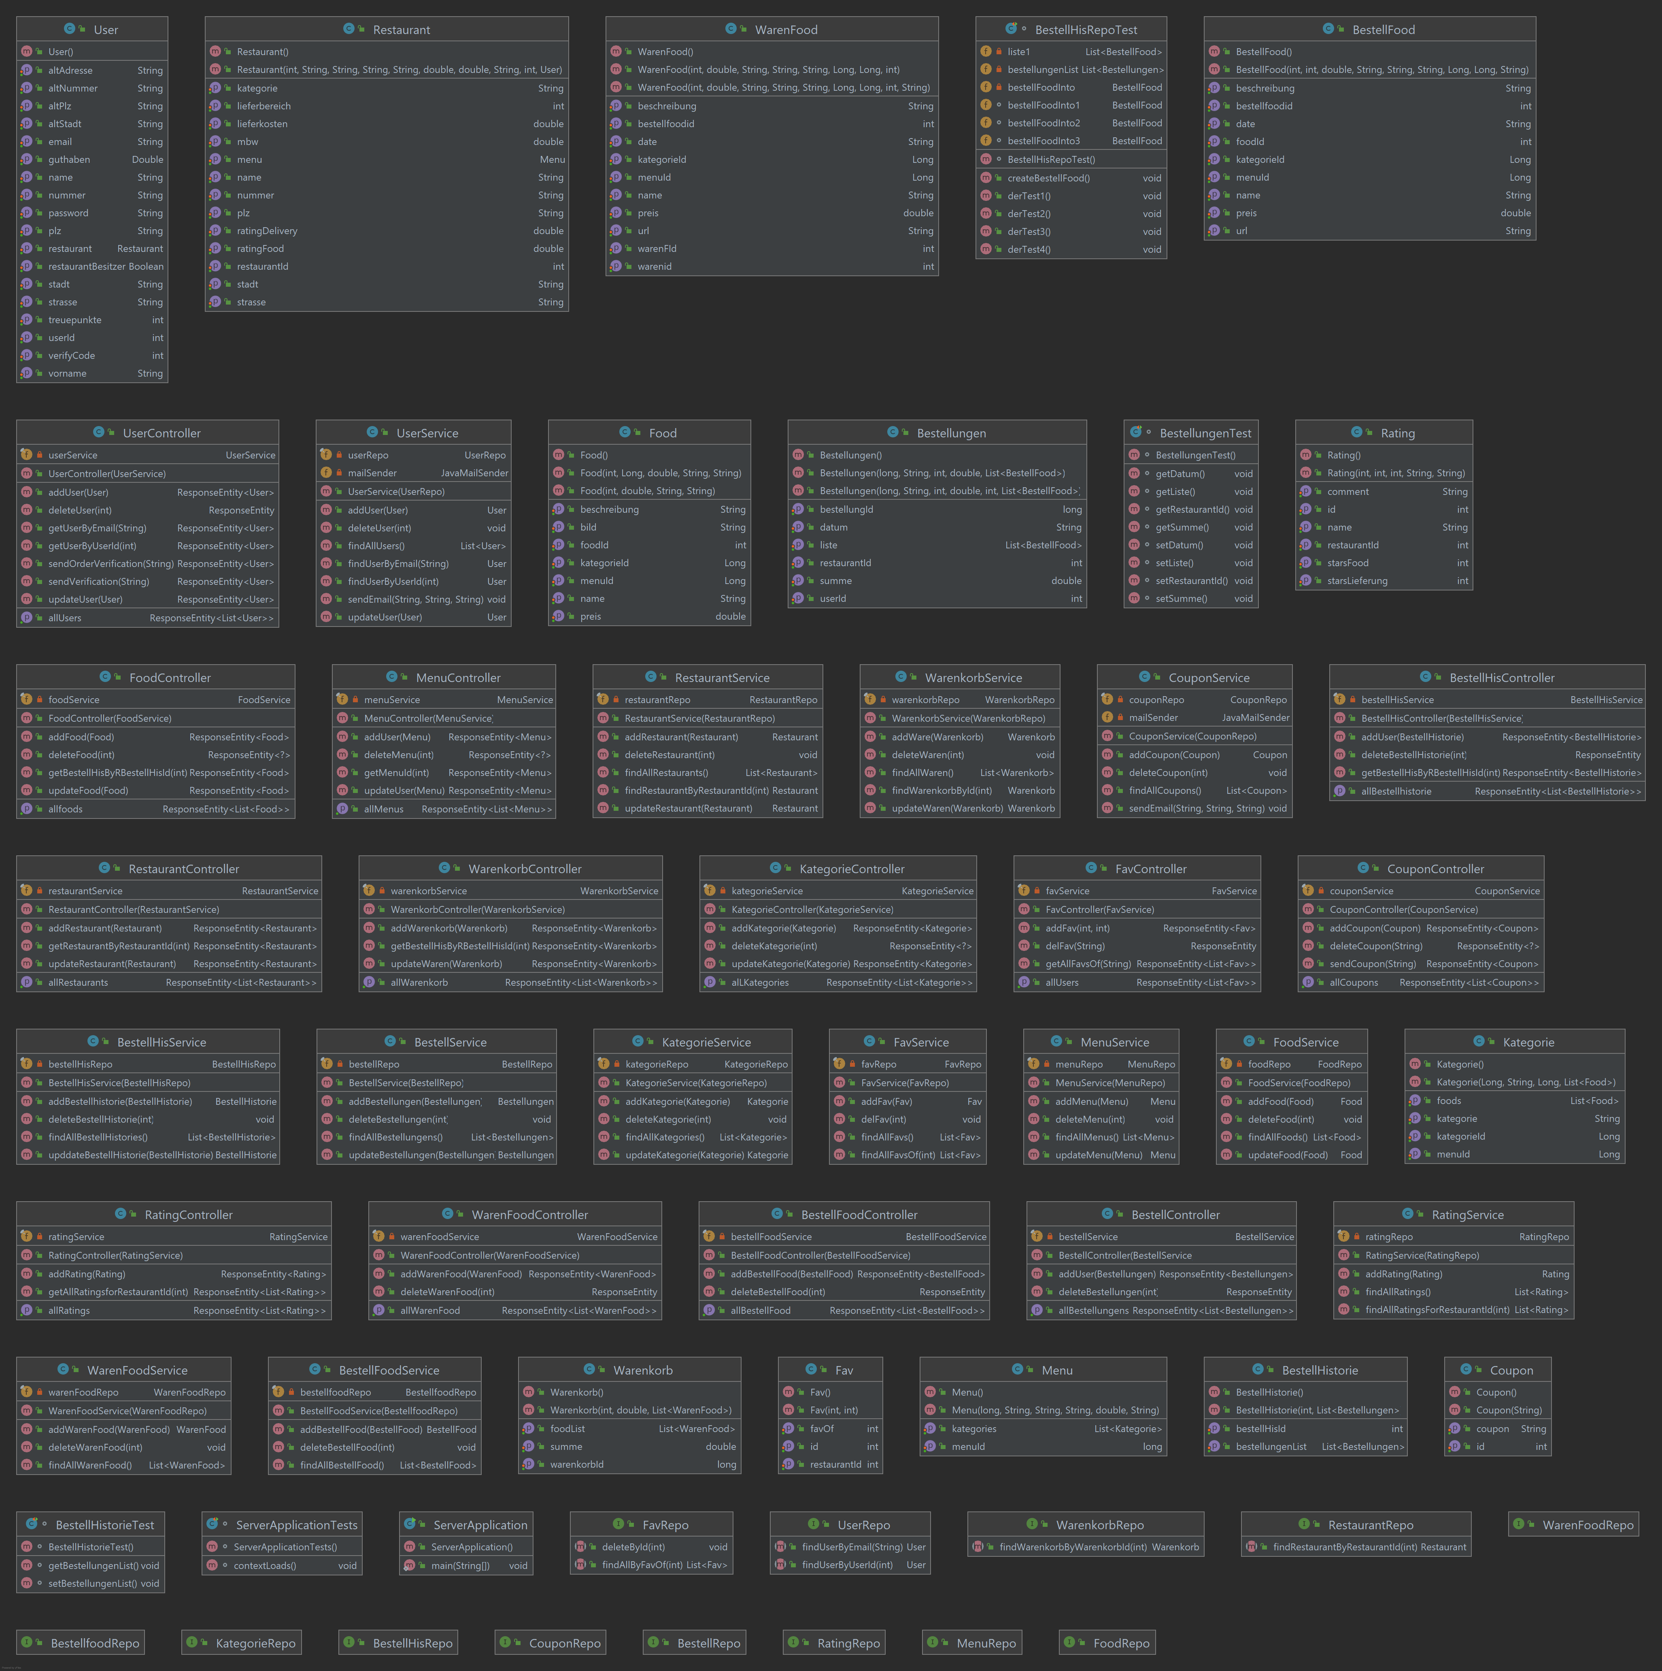
UML-Klassendiagramm (Back-End)

Slide 29
Vielen Dank für Ihre Aufmerksamkeit!

